Slide 1
LXI Sesión de los Cursos de verano de la Universidad de Salamanca
28 de junio de 2024

Slide 2
Comparativa global 2019 a 2023

Slide 3
Alumnos Cursos Internacionales verano 2024
Nº NACIONALIDADES | 74
ALUMNOS PRESENCIALES | 2.035
ALUMNOS EN LINEA | 524
TOTAL VERANO | 2.559

Slide 4
Procedencia alumnos presenciales (2035)
verano 2024
ALBANIA | 1 | DINAMARCA | 4 | MACAO | 1
ALEMANIA | 24 | DOMINICANA | 6 | MALTA | 2
ARABIA SAUDÍ | 1 | ECUADOR | 2 | MARRUECOS | 2
ARGELIA | 1 | EMIRATOS ÁRABES | 2 | MEXICO | 13
ARGENTINA | 4 | ESLOVAQUIA | 3 | PAPÚA | 1
AUSTRALIA | 4 | ESPAÑA | 277 | PAQUISTÁN | 3
AUSTRÍA | 2 | ESTADOS UNIDOS | 822 | PERÚ | 2
BARBADOS | 1 | FILIPINAS | 1 | POLONIA | 22
BÉLGICA | 8 | FINLANDIA | 3 | PORTUGAL | 3
BRASIL | 135 | FRANCIA | 19 | PUERTO RICO | 4
BÚLGARIA | 3 | GRECIA | 7 | REINO UNIDO | 37
CANADÁ | 8 | GUATEMALA | 1 | RUMANÍA | 10
CHEQUIA | 2 | HOLANDA | 6 | RUSIA | 5
CHILE | 2 | HUNGRÍA | 14 | SERBIA | 3
CHINA | 61 | INDIA | 13 | SUECIA | 7
CHIPRE | 1 | IRLANDA | 7 | SUIZA | 3
COLOMBIA | 10 | IRLANDA DEL NORTE | 2 | TAIWÁN | 7
COREA DEL SUR | 21 | ITALIA | 385 | TOGO | 1
COSTA DE MARFIL | 17 | JAPÓN | 20 | UCRANIA | 3
COSTA RICA | 1 | JORDANIA | 1 | VENEZUELA | 2
CROACIA | 1 | LÍBANO | 1

Slide 5
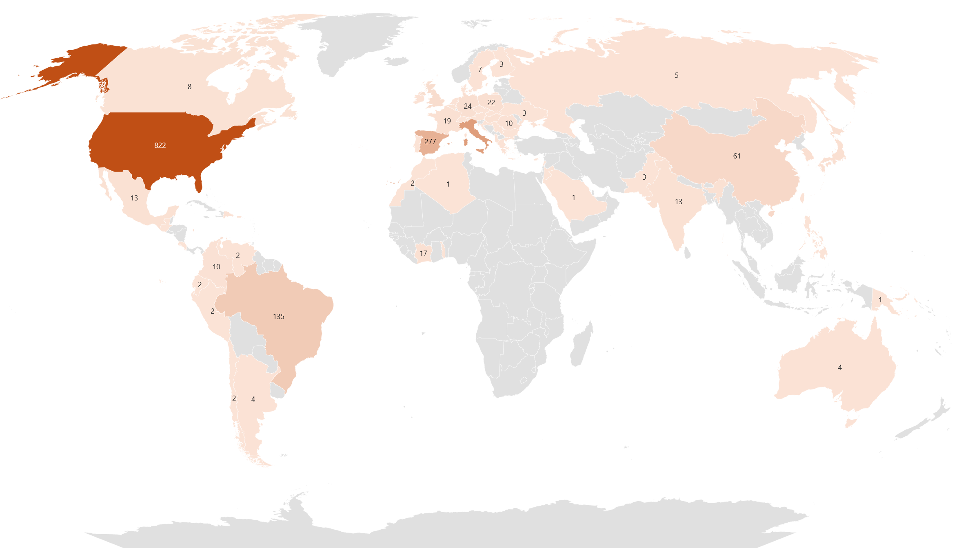

Slide 6
Procedencia alumnos en línea (524)
verano 2024
ALEMANIA | 7 | EL SALVADOR | 2 | MEXICO | 31
ARGENTINA | 13 | ESCOCIA | 1 | NUEVA ZELANDA | 1
AUSTRÍA | 2 | ESPAÑA | 98 | PARAGUAY | 1
BÉLGICA | 1 | ESTADOS UNIDOS | 63 | PERÚ | 19
BIELORRUSIA | 1 | FILIPINAS | 5 | POLONIA | 3
BOLIVIA | 2 | FINLANDIA | 1 | PORTUGAL | 7
BRASIL | 119 | FRANCIA | 1 | PUERTO RICO | 4
BÚLGARIA | 2 | GRECIA | 3 | REINO UNIDO | 5
CANADÁ | 9 | GUATEMALA | 1 | RUSIA | 2
CHEQUIA | 3 | HOLANDA | 1 | SUDÁN | 1
CHILE | 16 | HONDURAS | 2 | SUECIA | 2
CHINA | 2 | HUNGRÍA | 2 | SUIZA | 3
COLOMBIA | 15 | INDIA | 2 | UCRANIA | 1
COSTA RICA | 7 | IRLANDA | 1 | URUGUAY | 6
CUBA | 2 | ISRAEL | 1 | VENEZUELA | 11
ECUADOR | 11 | ITALIA | 27
EGIPTO | 2 | JAPÓN | 2

Slide 7
